Slide 1
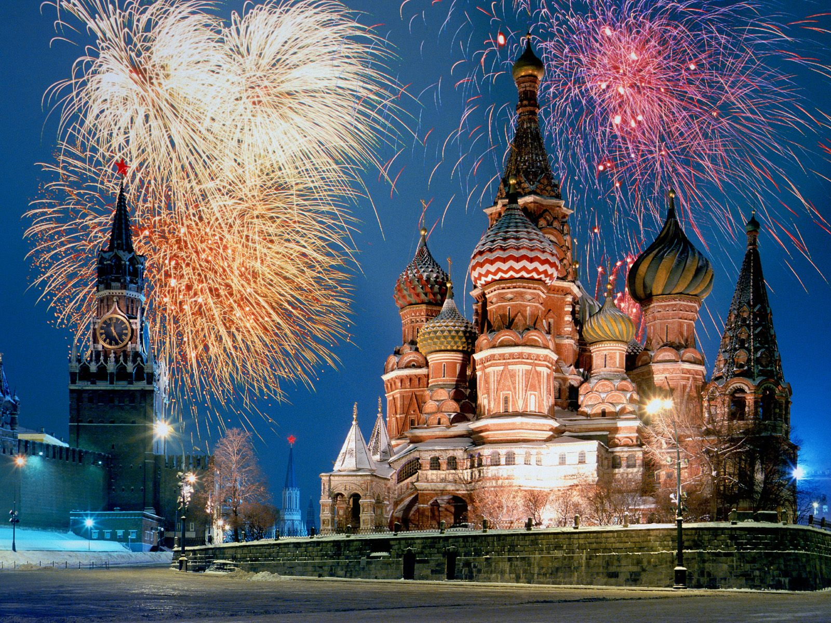
Тема: «Наша Москва»

Slide 2
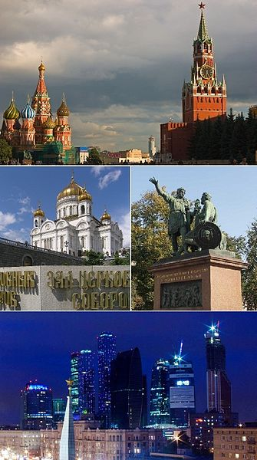
Москва- столица Российской федерации. Крупнейший по численности населения город России и её субъект — 11 979 529 чел. Расположена на реке Москве в центре Восточно-европейской равнины, в междуречье Оки и Волги. Как субъект федерации, Москва граничит с Московской и Калужской областями.
Москва — важный туристический центр России; Московский Кремль, Красная площадь, Новодевичий монастырь и Церковь Вознесения в Коломенском входят в список Всемирного наследия ЮНЕСКО. Она является также важнейшим транспортным узлом. Город обслуживают 5 аэропортов, 9 железнодорожных вокзалов, 3 речных порта (имеется речное сообщение с морями бассейнов Атлантического и Северного Ледовитого океанов). С 1935 года в Москве работает метрополитен.

Slide 3
Коротко об Истории
Название города происходит от названия реки. Исконным значением слова было «жидкий, топкий, сырой, слякотный».
Возраст Москвы точно не известен. Самые древние археологические находки на территории Москвы относятся к каменному веку. Первым достоверным летописным упоминанием о Москве считается указание Ипатьевской летописи на субботу 4 апреля 1147 года, когда ростово-суздальский князь Юрий Долгорукий принимал в городке под названием Москов своих друзей и союзников во главе с новгород-северским князем Святославом Ольговичем. Тогда Москва была боярской усадьбой, конфискованной князем. По преданию изначально городок располагался на Красном холме (другое название — Швивая горка), в районе поздней Гончарной слободы (совр. Гончарная улица).

Slide 4
В 1918 году Москва стала столицей РСФСР, в 1922 году — СССР. В городе началось быстрое развитие транспортной инфраструктуры. Так, в 1924 году в Москве открылось автобусное движение, в 1933 году был запущен первый троллейбусный маршрут, а в 1935 году для пассажиров открылась первая линия метрополитена.

Slide 5
Москва в наше время
Связь Москвы и России неразрывна. Все, что выпало на долю России, в полной мере испытала и ее столица. 12 июня в Москве был провозглашен государственный суверенитет Российской Федерации, и с декабря 1991 г. Москва стала столицей России.

Slide 6
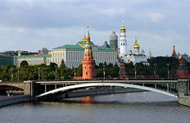
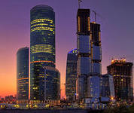
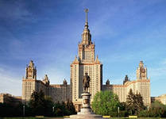
Сегодня Москва - динамично развивающийся мегаполис, многие улицы и проспекты трудно узнать коренному москвичу, так сильно они преобразились. Похорошела Красная площадь, возродилась Манежная площадь, где создан подземный торгово-рекреационный центр, поражает своим размахом мемориальный комплекс на Поклонной горе, вознеслись над Москвой золотые купола Храма Христа Спасителя. Все это яркие свидетельства возрождения исторического облика столицы России. Ведь именно в ней сконцентрировались не только наши национальные, но и общечеловеческие святыни. Каждый памятник Москвы - это одна из страниц истории России. И грядущим поколениям важно не допустить больше попыток никакого правительства переписать или перечеркнуть историю, и разрушать с этой целью памятники старины, каменную летопись России.

